Slide 1
FIVE LEVEL PREVENTION
(Level& clark)
Mata Kuliah
Kesehatan masyarakat

Slide 2
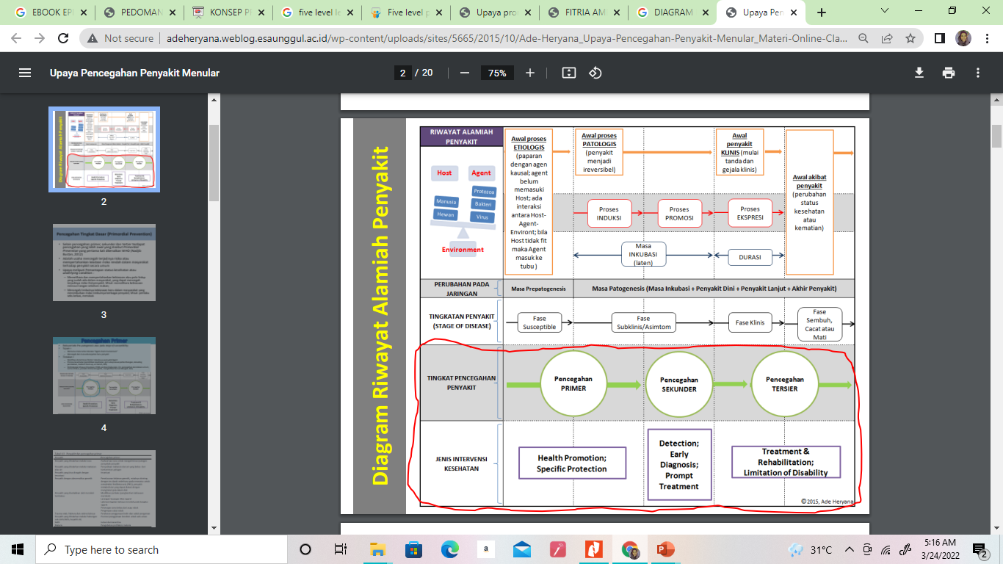

Slide 3
(1) Health promotion
Tindakan untuk menjaga keseimbangan keseimbangan proses bibit penyakit-pejamu-lingkungan sehingga menguntungkan manusia dengan cara meningkakan daya tahan tubuh dan memperbaiki lingkungan
Tindakan ini dilakukan pada orang yang sehat
Usaha untuk mempertinggi nilai Kesehatan
Usaha meningkatkan daya tahan tubuh terhadap masalah Kesehatan

Slide 4
(2) General & specific protection
Tindakan untuk mencegah penyakit, menghentikan proses interaksi antara bibit penyakit-pejamu-lingkungan dalam tahap pre-pathogenesis, tetapi sudah mengarah pada penyakit tertentu
Tindakan dilakukan pada orang yang sehat tetapi memiliki resiko terkena penyakit tertentu
Upaya spesifik untuk mencegah terjadinya penyakit tertentu
Bermaksud agar kelompok beresiko dapat bertahan dari penyakit yang mengincarnya
Perlindungan ini disebut juga kekebalan buatan

Slide 5
(3) Early diagnosis and prompt treatment
Tindakan menemukan penyakit sedini mungkin dan melakukan penatalaksanaan segera dengan terapi yang tepat
Pengobatan yang terlambat akan menyebabkan
  Usaha penyembuhan menjadi lebih sulit
  Kemungkinan terjadinya kecacatan menjadi lebih besar
  Sakit menjadi lebih lama
  Biaya menjadi lebih besar
Tindakan dilakukan pada individu yang sudah sakit (ada gejala)

Slide 6
(4) Disability limitation
Tindakan pengobatan dan perawatan yang sempurna agar penderita sembuh kembali dan tidak mengalami kecacatan
Pengobatan yang tidak tuntas akan menyebabkan penyakit mengalami resistensi dan menjadi lebih berat
Pengobatan yang tidak sempurna akan menyebabkan resiko kecacatan menjadi lebih tinggi
Pada tahap ini cacat yang terjadi diatasi, terutama untuk mencegah penyakit menjadi berkelanjutan hingga mengakibatkan terjadinya cacat yang lebih buruk lagi.
Tindakan ini dilakukan pada individu yang mash bergejala atau sudah sembuh tetapi belum sempurna

Slide 7
(5) rehabilitation
Tindakan mengembalikan pasien ke masyarakat agar dapat hidup dan bekerja secara wajar atau agar tidak menjadi beban bagi orang lain
Rehabilitasi meliputi :
  Rehabilitasi fisik
  Rehabilitasi mental
  Rehabilitasi vokasional
Pada proses ini diusahakan agar cacat yang di derita tidak menjadi hambatan sehingga individu yang menderita dapat berfungsi optimal secara fisik, mental dan sosial.

